Slide 1
多地点カメラを用いた見守りサービスにおける 第三者のプライバシデータ流出比の定量評価
2019年1月17日
NWS研究会
小山工業高等専門学校 田村崚
小山工業高等専門学校 干川尚人
千葉大学 下馬場 朋禄
千葉大学 伊藤 智義

Slide 2
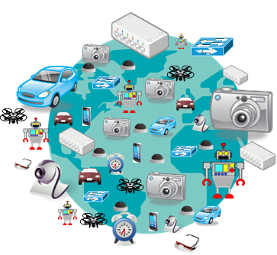
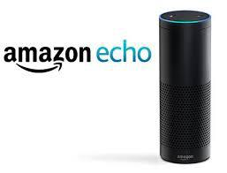

研究背景
Internet of Things の普及
様々な機器がインターネットに繋がる
サービスの開拓・高機能化
IoTデバイス
500億台
※2020年の予測

Slide 3






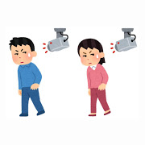
研究背景
広域に及ぶ センサネットワーク
高度な画像処理技術
より有用な 情報処理サービスの展開
一方でプライバシ保護が課題に

Slide 4
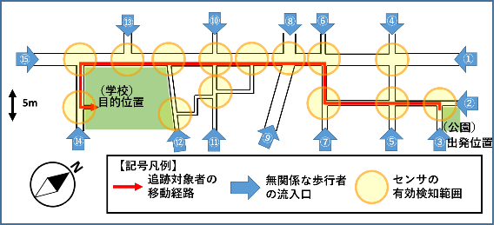
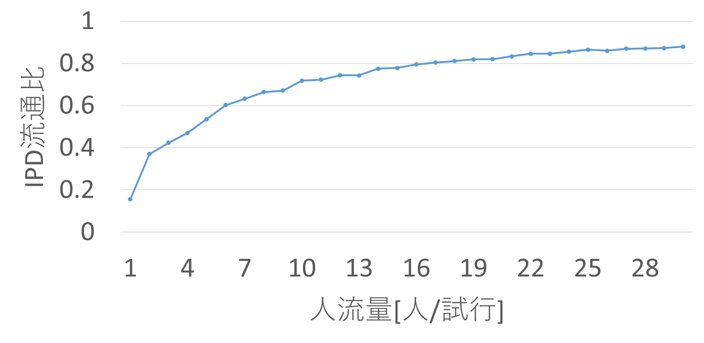
研究動機
前研究で定量評価モデルを提案，シミュレーションした
ここで使ったシミュレーションの値は乱数で設定したため， 現実のNPD比の評価には至らず
オープンデータを用いてNPD流出比について分析

Slide 5
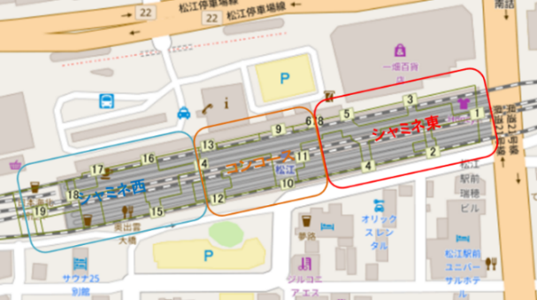
提案手法
オープンデータは「センサID, 日付, 時刻, In, Out, In累計, Out累計」と表記されている． この値からNPD流出比を導出するために次の操作を行った

Slide 6
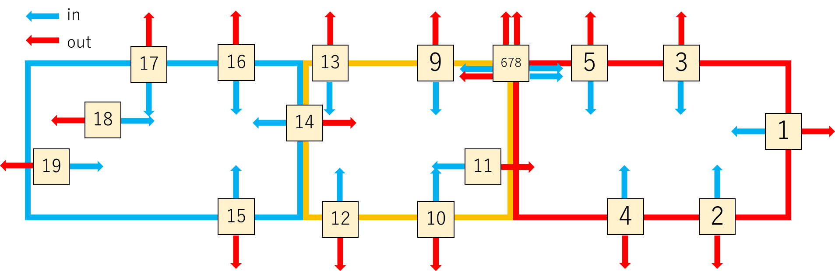
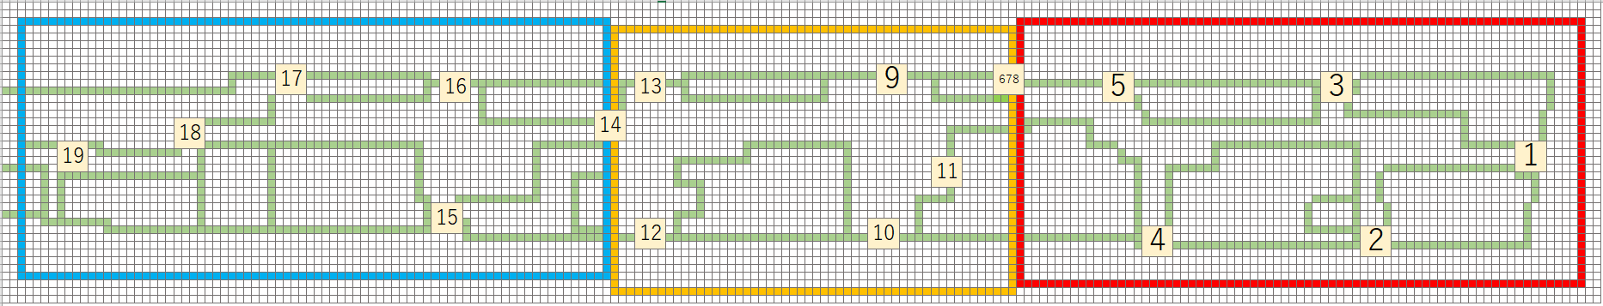
提案手法
①マップのモデル化(前研究の領域)
前研究で提案したモデルにあてはめるため，公開されている駅構内図をマス目で表現した

Slide 7
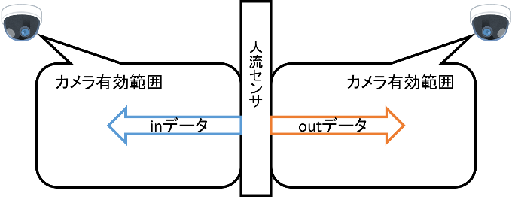
提案手法
②人流センサデータをプライバシデータへ変換
このようにカメラを設置し， 人流センサデータをプライバシデータへ変換した．
15m
15m

Slide 8
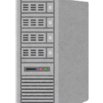


シミュレータの設計
サービスモデル
クラウドモデル
計算
パブリックネット
サービス有効範囲

Slide 9
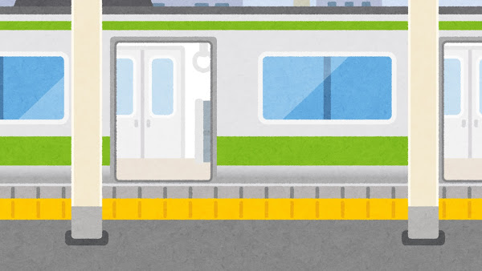



シミュレータの設計
サービスモデル
1ｓ更新
サービス有効範囲
駅郊外
午前7時から午前8時
平日のみ

Slide 10
シミュレータの設計
対象者設定
登校時人流センサ毎の総データ量
センサ番号 | 1 | 2 | 3 | 4 | 5
センサ通過のべ人数 | 0 | 0 | 2 | 0 | 2
センサ番号 | 6 | 7 | 8 | 9 | 10
センサ通過のべ人数 | 94 | 14 | 68 | 452 | 514
センサ番号 | 11 | 12 | 13 | 14 | 15
センサ通過のべ人数 | 1181 | 277 | 811 | 0 | ×
センサ番号 | 16 | 17 | 18 | 19 | 総和
センサ通過のべ人数 | 0 | 0 | 0 | 0 | 3415

Slide 11
シミュレータの設計
対象者設定
ある人物が駅を通過するには二つのセンサを通る
駅構内
inデータ
outデータ
前述の表から，非対象者の人数を1700人と概算
鉄道利用者に占める学生の割合は全体の7％程度 (関東交通広告協議会，“交通広告調査レポート 2009，”鉄道利用者プロフィール，pp39)
対象者の最大人数を200人と設定

Slide 12
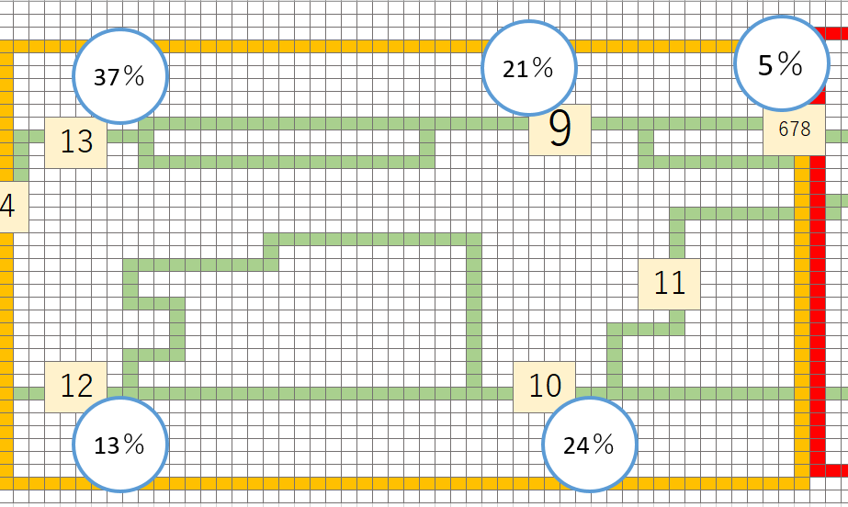
シミュレータの設計
対象者設定

Slide 13
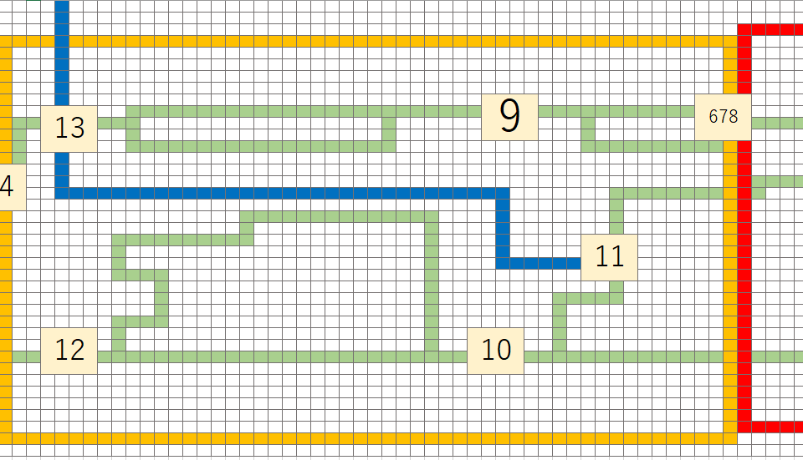
シミュレータの設計
対象者設定

Slide 14
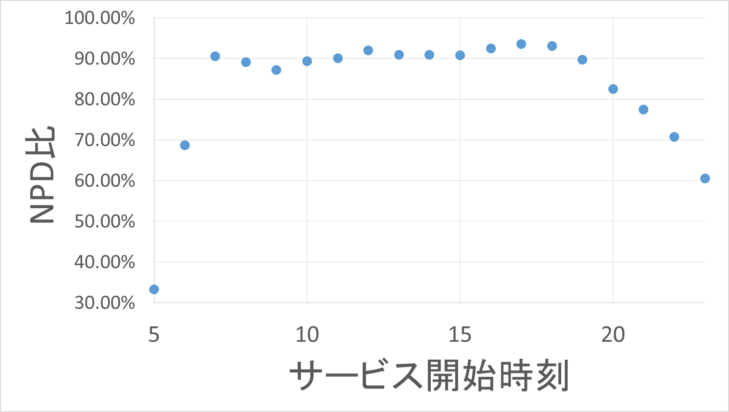
シミュレーション結果
早朝，深夜の時に大きくNPD比が下がるが，登校者見守りサービスとしては考えにくい

Slide 15
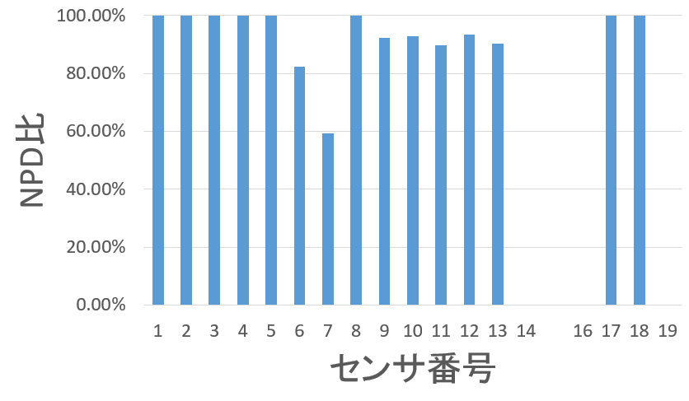
シミュレーション結果
100％のセンサがいくつかある．このセンサはサービスに不要なセンサである．
もし取り除ければNPD比，量ともによくなる

Slide 16
シミュレーション結果
センサ 番号 | NPD量 | 対象者 データ量 | NPD 流出比
1 | 52 | 0 | 100.00％
2 | 52 | 0 | 100.00％
3 | 420 | 0 | 100.00％
4 | 43 | 0 | 100.00％
5 | 491 | 0 | 100.00％
6 | 23832 | 5146 | 82.24%
7 | 3732 | 2573 | 59.19%
8 | 17328 | 0 | 100.00%
9 | 93567 | 7921 | 92.20%
10 | 101864 | 7992 | 92.73%
11 | 297792 | 34599 | 89.59%
12 | 61536 | 4388 | 93.34%
13 | 180524 | 19416 | 90.29%
14 | 0 | 0 | 0.00%
15 | - | - | - %
16 | 0 | 0 | 0.00%
17 | 51 | 0 | 100.00%
18 | 48 | 0 | 100.00%
19 | 0 | 0 | 0.00%
全センサの 合計 | 781332 | 82035 | 90.50％
100％以外 センサ合計 | 762847 | 82035 | 90.29％
削減した データ | 18485 | 0 | 0.21％

Slide 17
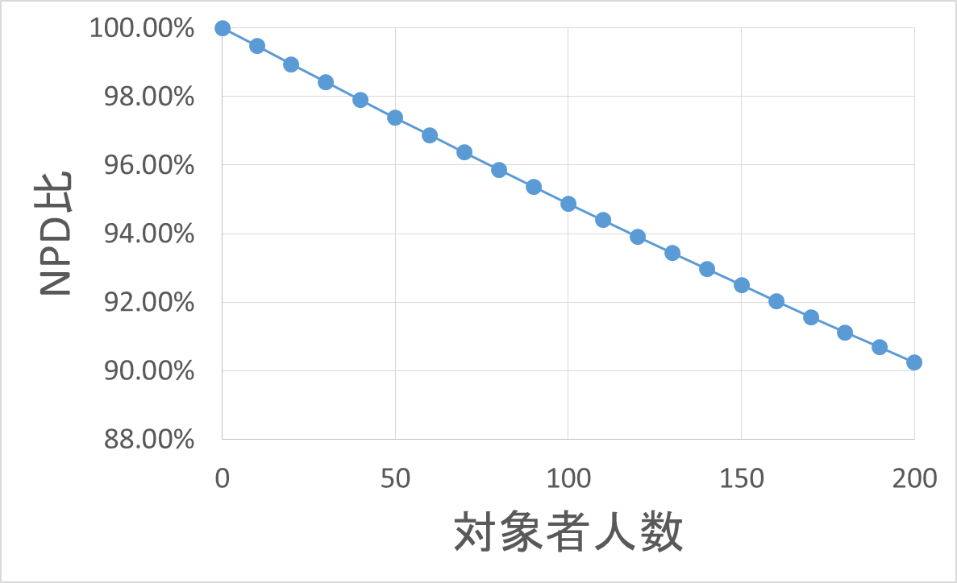
シミュレーション結果
一見線形に変化しているように見える
今回対象者人数の最大値は全体の10％と設定したが，その時のNPD比は90％程．
NPD比は全体のうち，非対象者の割合と一致すると予想

Slide 18
考察
クラウドモデルでのNPD流出比は，駅利用者における非対象者の割合の同様になる
対象者を映さないカメラのデータ収集をやめれば，NPD流出比は小さくなる
データ収集後に対象者か否かを識別するクラウドモデルにそれは不可能

Slide 19
おわりに
実測値(オープンデータ)を用いて，クラウドモデルにおける不要なプライバシデータ流出比について分析
クラウドモデルでの見守りサービスにはプライバシ問題が解決できない
今後はプライバシ保護に着目したアーキテクチャについて研究を進める

Slide 20
補足
LPLCやってて…

